Slide 1
Täiskasvanute põhi- ja keskharidusse tagasipöördumise toetamine
Epp Kallaste
Mari Liis Räis
Notes:
Esmalt räägin lühidalt, milles seisnes läbiviidud uuring. Seejärel vaatame lähemalt uuringu tulemusi:
1) millised on täiskasvanute endi hinnangul peamised takistused ja motivaatorid koolis käimiseks
2) millised on parimad praktikad eesti koolides täiskasvanute toetamiseks.

Slide 2
Uuringust
Eesmärk:
koguda infot täiskasvanute tasemeõppes osalemise takistuste ja eelduste kohta
selgitada kuidas toetatakse täiskasvanuid täna ja kuidas saaks seda paremini teha
Ülevaade täiskasvanute haridusvõimalustest ja toetustest Eestis
Põhi- ja/või keskhariduseta täiskasvanute küsitlus
Fookusgrupid täiskasvanute gümnaasiumites ja kutsekoolides
KOV küsitlus
Näiteid teistest riikidest
Notes:
– põhi- või keskhariduseta täiskasvanute õppimise motivatsiooni, takistuste ning võimalike meetmete kaardistamiseks
– KOV poolt pakutavate tugimeetmete kaardistamiseks
– õpilaste takistuste ja motivatsiooni, koolide õppekorralduse ning haridussüsteemi sobivuse hindamiseks
Fookusgrupid: arutati takistusi ja motivatsiooni, õppekorralduse erinevaid aspekte, koolides tehtud „kohandusi“ ja mõningaid meetmeid.

Slide 3
Täiskasvanute hariduses osalemise takistused
Situatiivsed
Erinevate rollide ühitamine
Isiklikud ressursid
Institutsio-naalsed
Õpivõimaluste kättesaada-vus ja kvaliteet
Hoiakulised
Enesekindlus
Akadeemi-lised
Perekonna toetus
Geograafi-lised võimalused / transport
Varasemad negatiivsed kogemused
Tervis
Kirjaoskus, matem ja arvuti oskused
Infooskused
Tähelepanu ja mälu
Kriitiline ja reflektiivne mõtlemisvõime
Esseede, eksamite kirjutamise oskus
Sisseastumis-tingimused ja -protsess
Ajaline korraldus
Tugiteenused
Koolitöötajate hoiakud
Hoiakud enda suhtes
Õppimise väärtustamine
Allikas: MacKeracher et al. 2006, autori poolt kohandatud
Notes:
Enne kui suundume uuringu tulemuste juurde vaatame korraks teoreetilisest perspektiivist, millised on täiskasvanud õppijate takistused tasemehariduses osalemisel.
Situatiivsed ehk inimese sotsiaalmajanduslikust olukorrast tingitud.
Institutsionaalsed ehk laiemalt hariduse korraldusega seotud tingimused (nii konkreetses koolis, kui ka kogu haridussüsteemis)
Hoiakulised
Akadeemilised
Selline liigitus on loomulikult tinglik, aga aitab siiski eristada, millest takistused võivad tuleneda (jäik haridussüsteem, üh.k maj ebavõrdsus, domineerivad väärtushinnangud vm).

Slide 4
Keskhariduseta inimeste hulk ja õppimiskavatsused
Keskhariduseta umbes 118 tuhat inimest
Neist õpib ca 5 tuhat
Neist, kes ei õpi
64% ei ole kaalunud kooli naasmist
17% kavatsevad naasta
18% on kaalunud kuid loobunud
Notes:
75 tuhat meest ja 43 tuhat naist
5000 õpib keskhariduse tasemel
Ei ole kaalunud: 59,92-69,3
Kavatseb naasta: 13,62-21,02
On kaalunud: 14,75-22,36

Slide 5
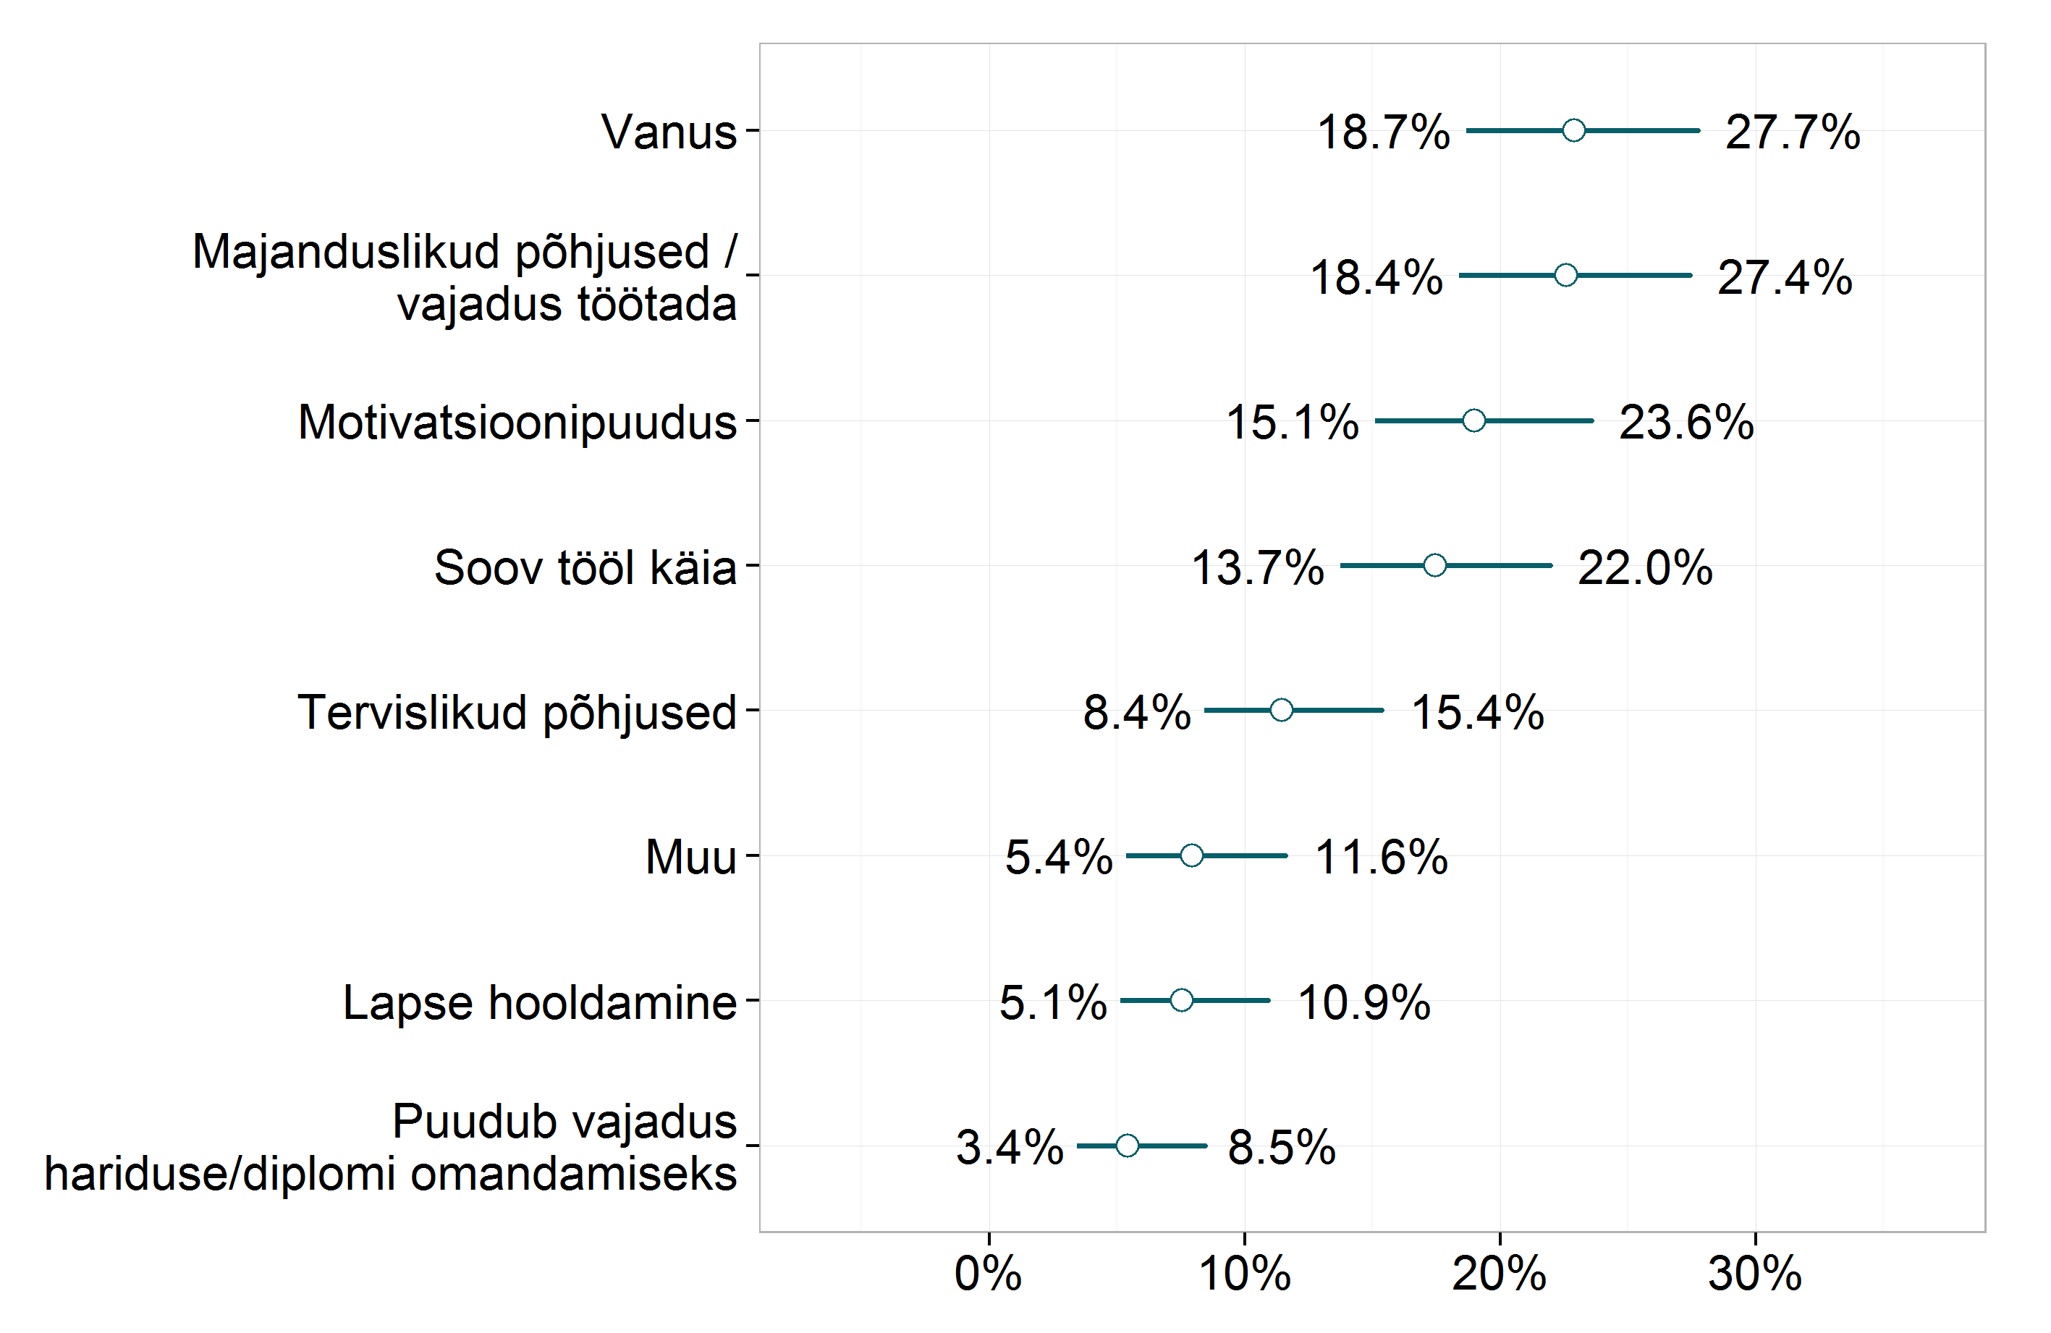
Takistused kooli tagasipöördumiseks
Notes:
Hoiakulised ja majanduslikud!
Mitte keegi ei maininud taksitustena lihtsaid tunde v ebasobivat tunniplaani.
Vähem kui 10 inimest mainis ajapuudust, laiskust, muu pereliikme, kui lapse hoolitsemise vajadust, kehv õppeedukus, igavad tunnid.
% nendest täsikasvanutest, kellel ei ole keskharidust ja kes praegu ei õpi.

Slide 6
Takistused kooli tagasipöördumiseks
Notes:
Hoiakulised takistused vanusega suurenevad. (hoiakulised: motivatsioonipuudus, sõprade v pereliikmete mõju, kehv õppeedukus, viitsimatus, puudub vajadus)
Vanus on ülekaalukalt suurim takistus üle 50-aastastel, aga ka 40-49-aastaste seas miniti seda kümnendiku poolt. Nooremate seas mainiti vanust väga vähe.
20-29-aastaste seas on teistest selgelt eristuv takistus majanduslik. Hoiakulised takistused on ka levinud, kuid vähemate seas.
30-39-aastaste seas ei saa öelda, et majanduslikud v hoiakulised takistused oleksid levinumad, mõlemad on üsna sagedased.
Hoolduskohustused on vähem.

Slide 7
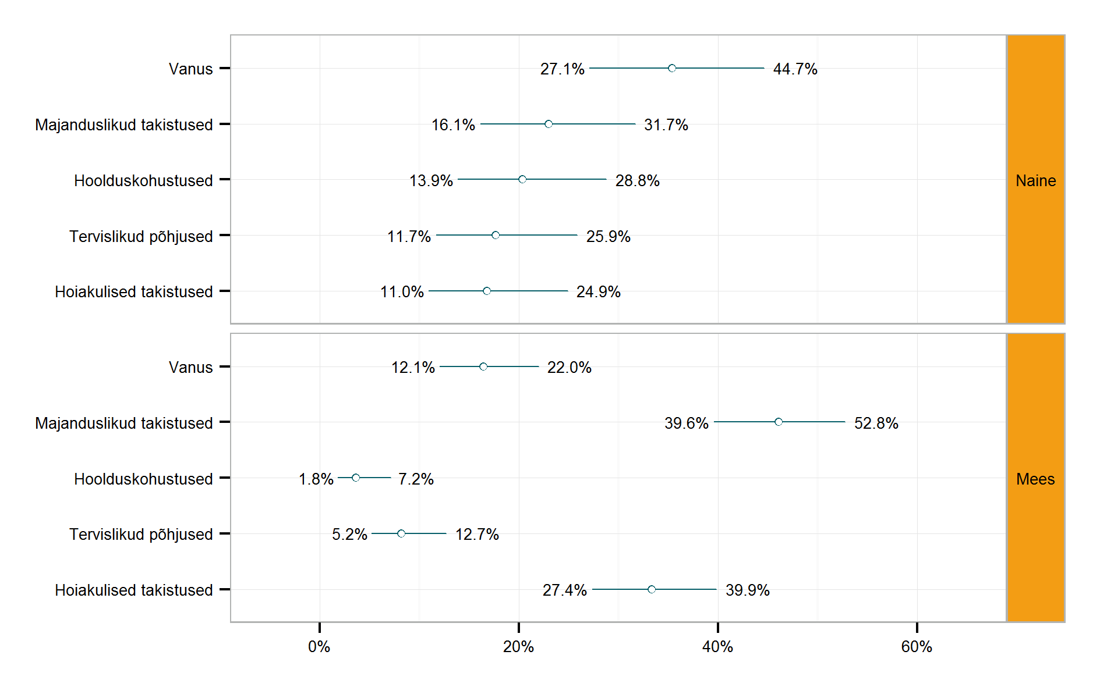
Takistused kooli tagasipöördumiseks
Notes:
Vanus naiste seas peegeldab valimi vanuselist struktuuri.
Hoolduskohustused on naiste seas levinum takistus, kui meeste seas. Majanduslik takistus meeste seas levinum. Hoiakulised takistused on meeste seas oluliselt levinumad kui naiste seas

Slide 8
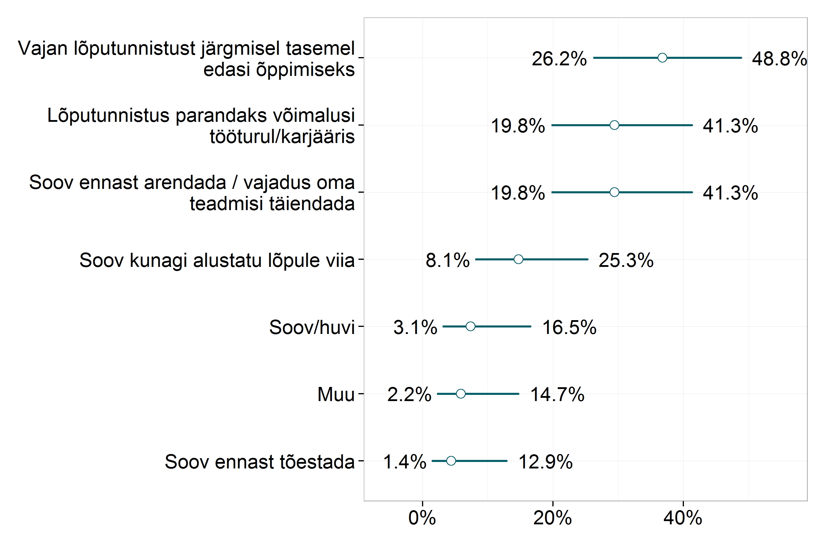
Mitte-õppijate motivatsioon
Notes:
Kooli naasmise kavatsused nende seas, kes ei õpi, jagunesid nii, et ca kaks kolmandikku ei ole kaalunud haridustee jätkamist.
Enam-vähem võrdselt on neid, kes kavatsevad kooli naasta (ca 17%) ja neid, kes on kaalunud kooli naasmist, aga otsustanud loobuda (ca 18%).
Nagu teisteski uuringutes selgub küsitlusest, et juhul, kui naastaks haridusteele, siis seda eelkõige edasiste õppevõimaluste, tööturu/karjäärivõimaluste või paremate teadmiste pärast

Slide 9
Õppijate motivatsioon
Notes:
Hetkel õppivate täiskasvanute motivatsioon õppimiseks.
Kokkuvõttes on täiskasvanute kooli tagasipöördumise enimlevinud motivaatoriteks, nagu on leitud ka varasemates uuringutes, soov saada paremaid väljavaateid tööturul, luua alus edasiõppimiseks või üldisemalt täiendada enda teadmisi. See on sarnane nii neil, kes juba on õppima asunud kui neil, kes ei ole õppima asunud. Samas on ka vähem levinud motivaatoreid, nagu tööandja nõudmine või lastele hea eeskuju näitamine. Vaatamata sellele, et need on vähesematele oluliseks kooli naasmise põhjuseks, on individuaalsel tasandil tegemist tugevate motivaatoritega. Sellistel põhjustel kooli naasnud on selge eesmärgiga pühendunud õppimisele.

Slide 10
Millised on koolist väljalangemise põhjused?
Allikas: Tartu Täiskasvanute Gümnaasiumi andmed
Notes:
Kas siin on õige koht ehk publikule endale üks mõttepaus anda?
Vabatahtlikult Tartu Täiskasvanute Gümnaasiumi katkestamise põhjused (viie aasta keskmine katkestanute arv)

Slide 11
Mida saab kool ära teha?
Takistused tekivad kahes erinevas etapis
Tagasipöördumise otsuse langetamisel
Majanduslik kindlustatus
Ajalised ressursid
Motivatsioon
Teadlikkus õppevõimalustest
Koolis õppides
Õppekorraldus
Õppekoormus
Sotsiaalne ja psühholoogiline tugi
Notes:
Esmalt on oluline mõelda sellele, millal on koolil võimalik sekkuda. Fookusgruppides jõudsime mitmel korral aruteluni, kust maalt algab või lõpeb kooli vastutus. Seda ongi raske öelda, aga samas on selge, et koolid näevad õpilaste vajadusi kõige vahetumalt ning tihti ongi otsitud lahendusi probleemidele, mis ehk ehk ei kuulu koolide kompetentsi hulka. Ühest huvitavast näitest räägime päris lõpus. Üldiselt keskendume aga järgnevas osas parimatele praktikatele koolitöös, mida meil õnnestus läbiviidud uurimistöö käigus kaardistada.

Slide 12
Kooli roll tagasipöördumise toetamisel
Kooli ei nähta takistusena tagasipöördumisele
1/3 motivatsioonipuudusega inimestest leidsid, et neid julgustaks koolipoolne kontakt ja huvi
Tõenäoliselt probleem teadlikkuses
Kas täiskasvanul sobib enam põhikooli minna?
Millised õppevõimalused on olemas?
Millised õigused sellega kaasnevad?
Koolipoolne teavitus- ja turundustegevus omab olulist rolli!
Notes:
Kolmandik inimestest, kellel on takistuseks motivatsioonioonipuudus või soov töötada, leidsid, et koolipoolne julgustamine motiveeriks neid õpinguid jätkama (kuna neid, kellel oli motivatsioonipuudus oli kokku 36%, siis kõikidest keskhariduseta inimestest võiks sellisest tegevusest abi olla 7%-le. Vaid üks inimene ütles, et ta ei soovi kooli naasta koolist tulenevatel põhjustel.

Slide 13
Kooli roll väljalangevuse vähendamisel (1)
Paindlikkus õppe korraldamisel
Õppetöö ajad sõltuvad õpilastest
Päevane õpe (lapsevanematele)
Kahes vahetuses identne tunniplaan (vahetustega töötajatele)
Nädalavahetusel tunnid (kaugemalt tulijatele ja täiskohaga töötajatele)
Tugiteenused osana õppekorraldusest: psühholoogiline ja õppekorralduslik nõustamine
Notes:
Tugiteenuseid nähti väga olulisena, mille juures oli ka probleem.

Slide 14
Kooli roll väljalangevuse vähendamisel (2)
Paindlikkus õppetöö korralduses
Õppetöö vorm
Andragoogiliste õppemeetodite rakendamine
Õppetöö sisu
Keeleõppe materjalide kohandamine täiskasvanule vajaliku sõnavaraga
Inimeseõpetuses täiskasvanutele huvipakkuvate teemade käsitlemine pereplaneerimise asemel
Ainealaseid tasanduskursused ja konsultatsioonid
Konsultatsiooni annab mõni teine sama aine õpetaja

Slide 15
Kooli roll väljalangevuse vähendamisel (3)
E-õpe on palju enamat kui e-post ja konspektide saatmine:
Õpikeskkonnad nagu Moodle
Videoloengud
Interaktiivsed testid
Skype
E-õppe võimalused on paljudes koolides alakasutatud, kuna
õpetajatel puuduvad oskused ja praktilised kogemused,
õppurite arvutioskused ei ole piisavalt kõrgel tasemel,
koolis puudub piisav haridustehniline tugi.

Slide 16
Tugimeetmed kui kooli roll?
Üks suur probleem on lastehoiu küsimus, mida koolid on erinevalt lahendanud:
Lastehoid kooli ruumes
Spetsiaalselt sisustatud ruum
KOV eelarvest või projektiga rahastatud hoidja
Kokkulepped kohalike lasteaedadega
Mujalt tulnutele hoiukoha tagamine
Õppuritele eelisjärjekorra loomine
Notes:
Lastehoid on selgelt murekohaks mitmetes koolides, kuigi mitte kõigis. Vajadus varieerub ka aastati, samas suuremate koolide juures on vajadus pidevalt olemas. Mitmed koolis leidsid, et lapsed koolis ei sega. Turvahällidega kooliskäimine on tavapärane praktika, suuremad lapsed istuvad tunnis ja joonistavad või valvab lapsi mõni koolitöötaja oma tööülesannete kõrvalt. Samas kas sellist olukorda võib pidada mõistlikuks?
Küsimus tõstatus nii kutsekoolide kui ka TG-de juures.
Positiivsed näited:
Üksikud koolid on sisseseadnud lastetoad, mis on näidanud positiivset mõju. (Sarnane praktika on ka nt TLÜs ja TTÜs kui häid praktikaid otsida.) Hiiumaal tegi kutsekool kohaliku lasteaiaga kokkuleppe, et mujalt tulnud saavad ka lapse kohalikku lasteaeda panna. See eeldab muidugi lastehoiu kohti, ag aei olegi ühte kindlat valemit mis kõikjal töötab. Tuleb lähtuda konkreetsest piirkonnast.

Slide 17
Kokkuvõte
Täiskasvanuid takistavad kooli naasmast levinud hoiakud ja teadmatus
Kool saab aidata teadlikkuse tõstmisega
Kooli naasnud täiskasvanu ei saa jätta oma elu seisma – ta vajab paindlikkust ja võimalusi oma muude kohustuste täitmiseks.
Kool saab aidata paindlikkuse ja nõustamisega
Süstemaatiline lähenemine tugiteenustele
Palju arenguvõimalusi on e-õppe laiemas rakendamises ja õppesisu kohandamisel täiskasvanud õppija jaoks.

Slide 18
Küsimused?

